Slide 1
Algoritmos Genéticos Capítulo 4
Ricardo Linden

Slide 2
Esquema de um GA
Algoritmos Genéticos são um ramo da computação evolucionária
Seu funcionamento pode ser resumido algoritimicamente através dos seguintes passos:
Inicialize a população de cromossomos
  Avalie cada cromossomo na população
  Selecione os pais para gerar novos cromossomos.
  Aplique os operadores de recombinação e mutação a estes pais de forma a gerar os indivíduos da nova geração
  Apague os velhos membros da população
  Avalie todos os novos cromossomos e insira-os na população
  Se o tempo acabou, ou o melhor cromossomo satisfaz os requerimentos e desempenho, retorne-o, caso contrário volte para o passo c).

Slide 3

Esquema de um GA
Graficamente:
Cortes a serem
efetuados :
Filho 1 :
Filho 2 :
Seleção: escolhemos os
indivíduos que participarão
do processo reprodutório
Operadores genéticos: Aplicamos os
operadores de recombinação e mutação
aos indivíduos escolhidos para “pais”
Avaliação :
Aplicamos a função de
avaliação a cada um dos indivíduos desta geração
Módulo de população :
definimos a nova população a partir
da geração existente e dos filhos
gerados
Não
Satisfizemos o critério
de parada ? (por nº de
gerações ou por qua-
lidade das soluções)
Toda a antiga
geração de pais
Filhos gerados
sobrevivem e
são copiados
sobre seus pais
Sim
Fim

Slide 4
Esquema de um GA
Esta é somente uma visão de alto nível de nosso algoritmo.
O que ela esconde é a complexidade do processo de obtenção dos seguintes elementos
  uma representação cromossomial que seja adequada ao problema
  uma função de avaliação que:
    penalize soluções implausíveis para nosso problema
    avalie satisfatoriamente o grau de adequação de cada indivíduo como solução do problema em questão.

Slide 5
Esquema de um GA
Um GA é altamente genérico.
Vários de seus componentes são invariáveis de um problema para outro.
Isto favorece sua implementação em uma linguagem orientada a objeto, permitindo o reaproveitamento do código para solução de vários problemas diferentes.

Slide 6
Representação Cromossomial
A representação cromossomial é fundamental para o nosso algoritmo genético.
Ela consiste em uma maneira de traduzir a informação do nosso problema em uma maneira viável de ser tratada pelo computador.
Quanto mais ela for adequada ao problema, maior a qualidade dos resultados obtidos.
Resista à tentação de adequar o problema à sua representação!

Slide 7
Representação Cromossomial
Cada pedaço indivisível desta representação é chamado de um gene.
É importante notar que a representação cromossomial é completamente arbitrária.
É interessante apenas que algumas regras gerais sejam seguidas :
  A representação deve ser a mais simples possível
  Se houver soluções proibidas ao problema, então elas não devem ter uma representação
  Se o problema impuser condições de algum tipo, estas devem estar implícitas dentro da nossa representação.

Slide 8
Representação Cromossomial
No capítulo 10 veremos outros exemplos de como estas regras podem ser seguidas.
Neste momento, vamos adotar a representação binária.
  Mais simples e mais usada pelos praticantes da área dos algoritmos genéticos.
  Um cromossomo nada mais é do que uma sequência de bits C
  Cada gene é somente um bit.
  O conceito representado por cada bit e/ou conjunto de bits é inerente ao problema.

Slide 9
Representação Cromossomial
Essa representação foi a adotada inicialmente por Holland, em seu livro seminal .
Hoje em dia, por estes motivos históricos e pelo fato de ser muito simples, ela é amplamente adotada por pesquisadores da área de GA.
Os operadores genéticos, como discutiremos a seguir, são compreensíveis e implementáveis.

Slide 10
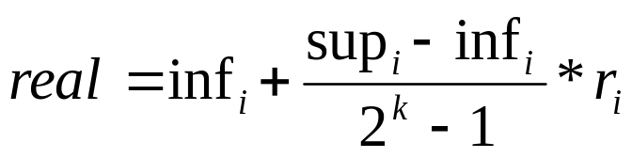
Representação Cromossomial
Representamos números (inteiros ou reais), strings, etc. usando a representação binária.
Para representar números reais como números binários, temos primeiro que saber duas coisas:
  A faixa de operação de cada uma das variáveis;
  A precisão desejada.
Sabendo isto, convertemos bits para números usando a seguinte fórmula:

Slide 11
Representação Cromossomial
Exemplo de interpretação de números reais:
000011 110011
x₁
x₂
r₁ = 000011 = 3
r₂ = 110011 = 51
x₁ = -2 + 3*(2-(-2))/(2⁶-1) = -1,809
x₂ = 0 + 51 *(1-0)/(2⁶-1) = 0,809

Slide 12
Inicializando um elemento
private void inicializaElemento(int tamanho) {
int i;
this.valor="";
for(i=0;i<tamanho;++i) {
if (java.lang.Math.random()<0.5) {
this.valor=this.valor+"0";
} else {
this.valor=this.valor+"1";
}
}
}

Slide 13
Inicializando toda a população
public void inicializaPopulacao(int tamanho) {
int i;
this.populacao=new Vector();
for(i=0;i<tamanho;++i) {
this.populacao.add(new ElementoGA1());
}
}

Slide 14
Função de Avaliação
A função de avaliação é a maneira utilizada pelos GAs para determinar a qualidade de um indivíduo como solução do problema em questão.
É uma nota dada ao indivíduo na resolução do problema.
Será usada para a escolha dos indivíduos pelo módulo de seleção de pais, sendo a forma de diferenciar entre as boas e as más soluções para um problema.

Slide 15
Função de Avaliação
Dada a generalidade dos GAs, a função de avaliação, em muitos casos, é a única ligação verdadeira do programa com o problema real.
Mesmo GA pode ser usado para descobrir o máximo de toda e qualquer função de n variáveis sem nenhuma alteração das estruturas de dados e procedimentos adotados, alterando-se, apenas, a função de avaliação.
Por isto, classes básicas definidas para este livro são abstratas, sendo a função de avaliação um método abstrato.

Slide 16
Função de Avaliação
Também chamada de função de custo
Calcula então um valor numérico que reflete quão bons os parâmetros representados no cromossomo resolvem o problema.
Usa todos os valores armazenados no cromossomo (os parâmetros) e retorna um valor numérico, cujo significado é uma métrica da qualidade da solução obtida usando-se aqueles parâmetros.
A função de avaliação deve ser tal que se o cromossomo c1 representa uma solução melhor do que o cromossomo c2, então a avaliação de c1 deve ser maior do que a avaliação de c2.

Slide 17
Função de Avaliação
A função de avaliação deve portanto ser escolhida com grande cuidado.
Deve embutir todo o conhecimento que se possui sobre o problema a ser resolvido, tanto suas restrições quanto seus objetivos de qualidade.
Quanto mais conhecimento embutirmos em um GA, menos serão válidas as críticas sobre eles serem algoritmos genéricos
Deve diferenciar entre duas soluções sub-ótimas, deixando claro qual delas está mais próxima da solução procurada.

Slide 18
Seleção de Pais
O método de seleção de pais deve simular o mecanismo de seleção natural:
  Pais mais capazes geram mais filhos;
  Pais menos aptos também podem gerar descendentes.
Temos que privilegiar os indivíduos com função de avaliação alta, sem desprezar completamente aqueles indivíduos com função de avaliação extremamente baixa;
Até indivíduos com péssima avaliação podem ter características genéticas que sejam favoráveis à criação de um indivíduo ótimo;
Estas características podem não estar presentes em nenhum outro cromossomo.

Slide 19
Seelção de Pais
Método simples e muito adotado: método da roleta viciada.
  Criamos uma roleta (virtual) na qual cada cromossomo recebe um pedaço proporcional à sua avaliação (a soma dos pedaços não pode superar 100%).
  Rodamos a roleta
  Selecionado será o indivíduo sobre o qual ela parar.

Slide 20
Seleção de Pais
Exemplo:
Pedaço da roleta (%)
Pedaço da roleta (º)
Indivíduo
Avaliação
0001
1
1.61
5.8
0011
9
14.51
52.2
0100
16
25.81
92.9
0110
36
58.07
209.1
Total
62
100.00
360.0

Slide 21
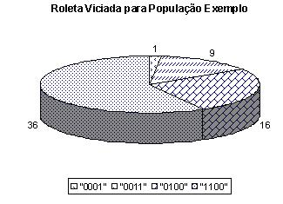
Seleção de Pais
Exemplo (cont.) – Graficamente, temos:

Slide 22
Seleção de Pais
Não podemos girar uma roleta dentro do computador
Trabalhamos com conceitos abstratos, e não roletas físicas.
Algoritmo:
  Some todas as avaliações para uma variável soma
  Selecione um número s entre 0 e soma (Não incluídos)
  i=1
  aux=avaliação do indivíduo 1
  enquanto aux<s
  i = i + 1
  aux=aux+avaliação do indivíduo i
  fim enquanto

Slide 23
Seleção de Pais
Implementação em Java:
  public int roleta() {
  int i;
  double aux=0;
  calculaSomaAvaliacoes();
  double limite=Math.random()*this.somaAvaliacoes;
  for(i=0;
    ((i<this.populacao.size())&&(aux<limite))
    ;++i) {
  aux+=((ElementoGA)populacao.get(i)).getAvaliacao();
  }
  i--;
  return(i);
  }

Slide 24
Observação
Todas as avaliações devem ser estritamente positivas;
Se tivéssemos um ou mais indivíduos com avaliação negativa, a soma total ainda seria 360º;
Entretanto, a soma dos espaços alocados apenas para os de avaliação positiva excederia 360º;
Teríamos que lidar com o problema de alocar um espaço negativo para o indivíduo com avaliação negativa;
Indivíduos com avaliação igual a zero nunca seriam selecionados.

Slide 25
Operadores de Crossover e Mutação
Iremos trabalhar aogra com a versão mais simples dos operadores genéticos
Nesta versão, eles atuam em conjunto, como se fossem um só.
Depois veremos versões mais avançadas.

Slide 26
Operador de Crossover
Vamos começar com o operador de crossover mais simples, chamado de operador de crossover de um ponto.
Depois de selecionados dois pais pelo módulo de seleção de pais, um ponto de corte é selecionado.
Um ponto de corte constitui uma posição entre dois genes de um cromossomo.
Cada indivíduo de n genes contem n-1 pontos de corte.
gen
Pontos de Corte:
1
2
3
4

Slide 27
Operador de Crossover
Depois de sorteado o ponto de corte, nós separamos os pais em duas partes: uma à esquerda do ponto de corte e outra à direita.
É importante notar que não necessariamente estas duas partes têm o mesmo tamanho.
O primeiro filho é composto através da concatenação da parte esquerda do primeiro pai com a parte direita do segundo pai.
O segundo filho é composto através da concatenação das partes que sobraram (a metade esquerda do segundo pai com a metade à direita do primeiro pai).

Slide 28
Operador de Mutação
Depois de compostos os filhos, entra em ação o operador de mutação.
Este opera da seguinte forma:
  Ele tem associada uma probabilidade extremamente baixa (da ordem de 0,5%);
  Nós sorteamos um número entre 0 e 1.
  Se ele for menor que a probabilidade pré-determinada então o operador atua sobre o gene em questão, alterando-lhe o valor aleatoriamente.
  Repete-se então o processo para todos os gens componentes dos dois filhos.

Slide 29
Comentários
Valor da probabilidade deve ser baixo.
  Se ele for muito alto, o algoritmo genético se parecerá muito com uma técnica chamada “random walk”
Alguns textos preferem que o operador de mutação não aja de forma aleatória, mas sim, alterando o valor do gene para outro valor válido do nosso alfabeto genético.
  Corresponde em multiplicar a probabilidade do operador de mutação por n/(n-1), onde n é a cardinalidade do alfabeto genético.

Slide 30
Juntando os operadores
(a)
(b)
Pai 1
Pai 1
Selecionamos um
ponto de corte
Pai 2
Pai 2
Depois do
operador de
crossover
Filho 1
Filho 1
Depois do
operador de mutação
Filho 2
Gen alterado
pela mutação
Filho 2
(d)
(c)

Slide 31
Módulo de População
O módulo de população é responsável pelo controle da nossa população.
Por simplicidade, população não pode crescer
  permite que armazenemos a população em um vetor de tamanho constante.
Pais têm que ser substituídos conforme os filhos vão nascendo
  Pode parecer estranho, visto que estamos acostumados a ver a população humana sempre crescendo.
  Quando nasce um bebê, não é obrigatório que alguém de alguma geração anterior caia fulminado!
  Entretanto, simula bem ambientes de recursos limitados

Slide 32
Módulo de População
O módulo de população que utilizaremos por enquanto é extremamente simples.
Sabemos que a cada atuação do nosso operador genético estamos criando dois filhos.
Estes vão sendo armazenados em um espaço auxiliar até que o número de filhos criado seja igual ao tamanho da nossa população.
Neste ponto o módulo de população entra em ação.
Todos os pais são então descartados e os filhos copiados para cima de suas posições de memória, indo tornar-se os pais da nova geração.

Slide 33
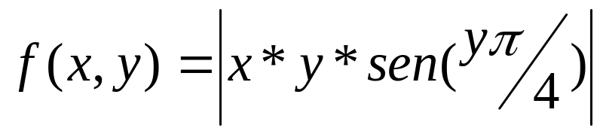
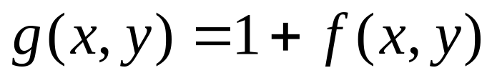
Execução Manual (1)
Vamos tentar resolver, usando um GA, o problema de maximizar a função do exemplo 4.1, dada por , com x e y pertencentes ao intervalo [0,15].
Como é possível que esta função retorne um valor igual a zero, usaremos uma função de avaliação

Slide 34
Execução Manual (2)
População inicial, sorteada aleatoriamente:
Cromossomo
x
y
g(x,y)
01000011
4
3
9,5
00101001
2
9
13,7
10011011
9
11
71,0
00001111
0
15
1,0
10011001
5
5
18,7
11100011
14
3
30,7
Somatório das avaliações:
144,6

Slide 35
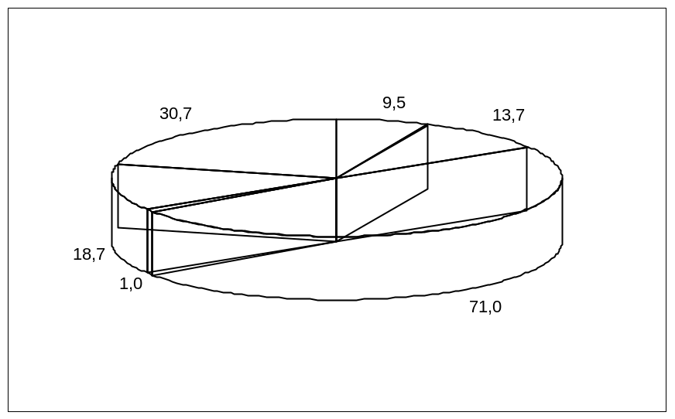
Execução Manual (3)
Roleta completa
Intervalos para função de seleção
Cromossomo g(x,y) Intervalo
01000011 9,5 [0; 9,5[
00101001 13,7 [9,5; 23,2[
10011011 71,0 [23,2; 94,2[
00001111 1,0 [94,2; 95,2[
10011001 18,7 [95,2; 113,9[
11100011 30,7 [113,9; 144,6[

Slide 36
Execução Manual (4)
Sorteio de Pais
Número Sorteado
Cromossomo Escolhido
12,8
00101001
65,3
10011011
108,3
10011001
85,3
10011011
1,8
01000011
119,5
11100011

Slide 37
Execução Manual (5)
Operadores:
001 01001
100 11011
00111011
10001001
100110 01
100110 11
10011011
10011001
Efeito da
mutação
0
0100 0011
1110 0011
01000011
11100011

Slide 38
Execução Manual (6)
Nova geração:
Cromossomo
x
y
g(x,y)
00111011
3
3
7,4
10001001
8
9
51,9
10011011
9
11
71,0
10011000
9
8
1,0
01000011
4
3
9,5
11100011
14
3
30,7
Somatório das avaliações:
171,5

Slide 39
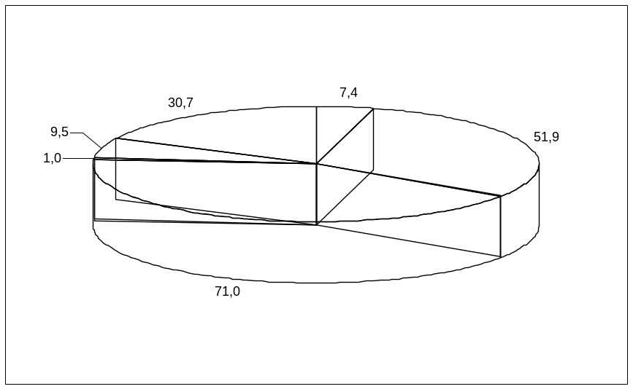
Execução Manual (7)
Nova roleta:
Intervalos para função de seleção
Cromossomo g(x,y) Intervalo
00111011 7,4 [0; 7,4[
10001001 51,9 [7,4; 59,3[
10011011 71,0 [59,3; 130,3[
10011000 1,0 [130,3; 131,3[
01000011 9,5 [131,3; 140,8[
11100011 30,7 [140,8; 171,5[

Slide 40
Execução Manual (8)
Sorteio de Pais
Número Sorteado
Cromossomo Escolhido
10,4
10001001
132,5
01000011
61,2
10011011
148,6
11100011
129,7
10011011
75,2
10011011

Slide 41
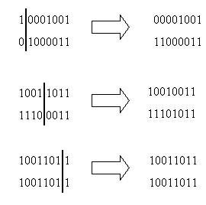
Execução Manual (9)
Operadores:

Slide 42
Execução Manual (10)
Comentários:
  Pais da terceira reprodução são iguais, um ao outro.
  Logo, qualquer ponto de corte que seja selecionado para ambos gerará filhos iguais.
  População perde diversidade, pois agora temos apenas 5 indivíduos diferentes, contra seis da geração anterior.
  Este efeito, de convergência genética, é muito comum em populações que realizam cruzamentos endógenos.

Slide 43
Execução Manual (11)
Nova geração:
Cromossomo
x
y
g(x,y)
00001001
0
9
1,0
11000011
3
3
7,4
10010011
9
3
20,1
11101011
14
11
109,9
10011011
9
11
71,0
10011011
9
11
71,0
Somatório das avaliações:
280,4

Slide 44
Execução Manual (12)
Neste momento você poderia achar que o algoritmo só funcionou porque o sorteio foi direcionado
Esta é uma dúvida extremamente razoável neste ponto
Só será apagadase executar os códigos deste capítulo e ver que tudo que fizemos aqui realmente acontece.

Slide 45
Observação
Existem várias melhorias possíveis no nosso GA;
Vamos vê-las aos poucos, nos próximos capítulos.

